Slide 1
Realizacja prostego systemu cząstek udającego ogień
Celem projektu była realizacja prostego sytemu cząstek imitującego wygląd ognia

Slide 2
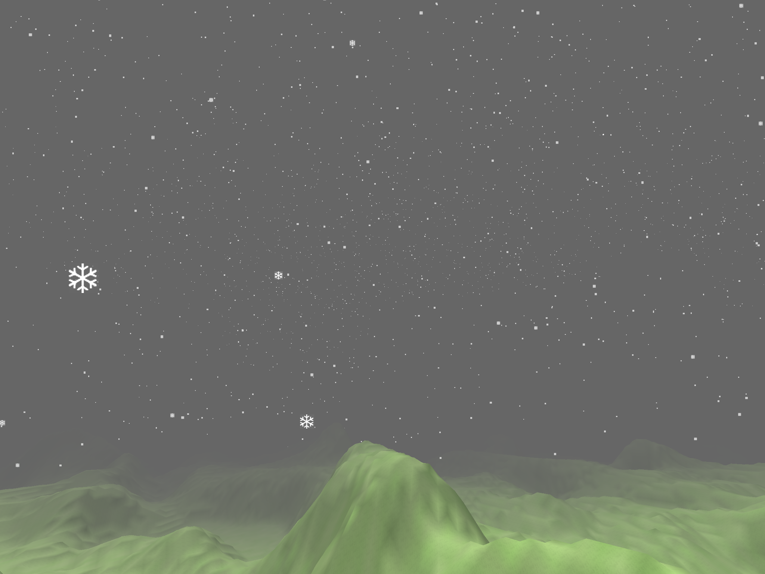
Co to system cząstek?
Zbiór pojedynczych elementów zwanych cząstkami reprezentujących określony efekt
Może to być np. deszcz, śnieg, dym, ogień.

Slide 3
Jak to działa?
Na wspólny obserwowany przez użytkownika efekt składa się ruch wielu cząstek emitowanych przez źródło.
Każda cząstka ma określone parametry takie jak czas życia, rozmiar, kolor, położenie czy prędkość.
Cząstkami steruje system cząstek, który emituje je z określonego w przestrzeni źródła, steruje ich ruchem oraz zmienia parametry.
Po upływie czasu życia cząstki są usuwane, zwalniając w pamięci miejsce na powstanie nowych.
Poprzez zmianę poszczególnych parametrów można modyfikować wygląd otrzymanego efektu

Slide 4
Użyte technologie
Three.js
Silnik pomagający w używaniu systemu cząstek, oraz tutorial pomagający w jego eksploatacji
http://danni-three.blogspot.com/2013/09/threejs-particle-engine.html

Slide 5
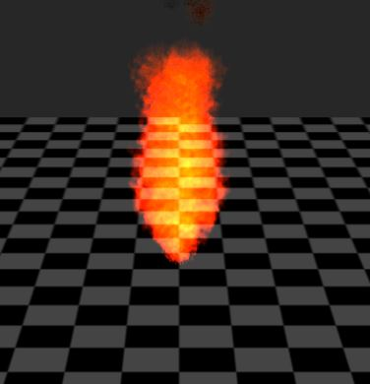
Działanie projektu

Slide 6
Problemy
Zbyt szybkie wygaszanie cząstek – widoczne bywały przerwy w emisji cząstek spowodowane tym, że cząstki szybciej umierały niż nowe były tworzone
Dobranie tekstury – sporo czasu zajęło znalezienie odpowiedniej tekstury nadającej się do użycia w naszym projekcie

Slide 7
KONIEC
TWÓRCY:
Damian Trybała
Patryk Proniewicz

